Slide 1
«Природа глазами ребенка»
Воспитатели Гр № 2
ГАДОУ №15
2017г

Slide 2
Всё хорошее в людях – из детства! Как истоки добра пробудить? Прикоснуться к природе всем сердцем: Удивиться, узнать, полюбить! Мы хотим, чтоб земля расцветала, И росли, как цветы, малыши, Чтоб для них экология стала Не наукой, а частью души!

Slide 3
Актуальность проекта
Экологическое воспитание – это новое направление дошкольной педагогики, которое отличается от традиционно сложившегося ознакомления детей с природой и природоохранной деятельностью. Человек, животное, растение - все мы часть природы и составляем с ней единое целое, несмотря на наши различия. Педагог должен помочь ребёнку осознать это.

Slide 4
Для экологического воспитания нужно решить три задачи
Доказать детям, что в природе всё взаимосвязано.
Помочь детям понять, для чего человек должен знать природные связи и не нарушать их, иначе нарушение связей влечёт за собой необратимые последствия для природы и человека.
Помочь научиться строить своё поведение в природе на основе знаний о ней.

Slide 5
Цель проекта
:
Формирование знаний детей основ экологической культуры через экологическое воспитание.

Slide 6
Задачи проекта:
Формирование первоначальных умений и навыков экологически грамотного и безопасного для природы и для самого ребенка поведения.
Развитие познавательного интереса к миру природы родного края, умение отражать это в художественно-продуктивной деятельности.

Slide 7
Ожидаемые результаты: 1. Повышение уровня экологической культуры родителей (понимание того, что человек является частью природы и потому зависит от неё и биологически и духовно, а значит недостойно быть равнодушным к проблемам экологического характера. 2. Непосредственное участие родителей в экологическом образовании детей, на примере своих собственных поступков. 3. Активное участие родителей и детей в организации различных экологических мероприятиях.

Slide 8
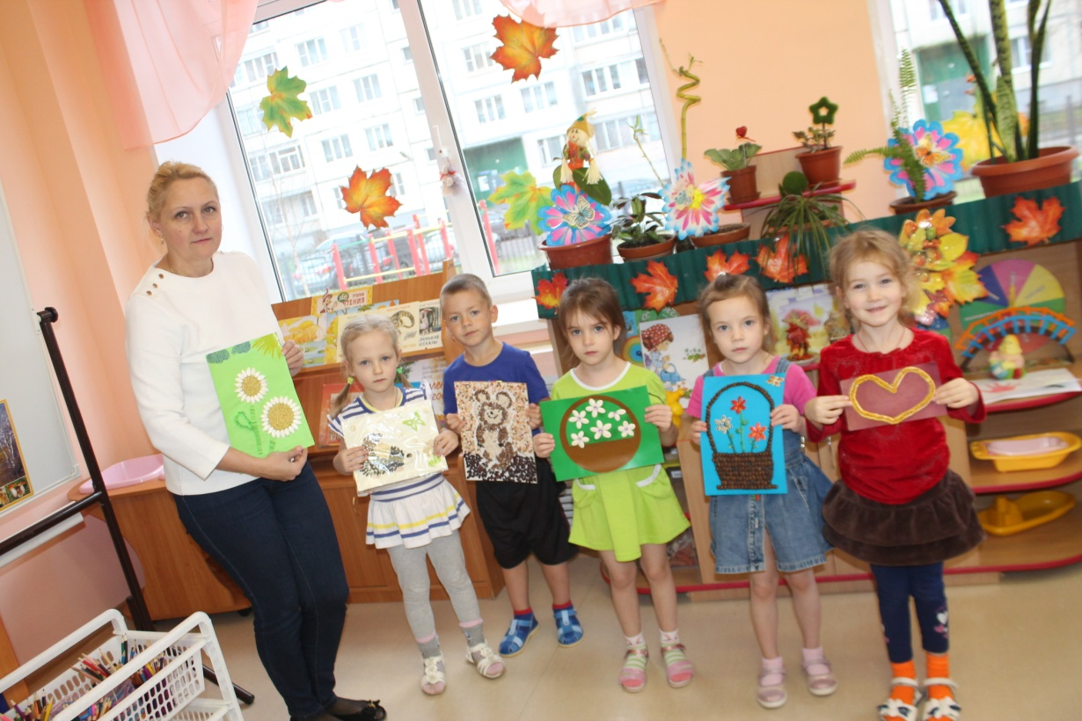
Участники проекта – дети средней группы «стрекоза »,родители и воспитатели

Slide 9
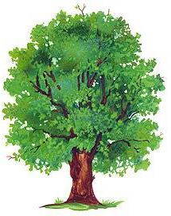
Формы организации экологических мероприятий
Наблюдения
Занятия
Просмотр
видеофильмов,
прослушивание
аудиозаписей
Акции
Экспериментирование
Труд
в природе
Игровая деятельность

Slide 10
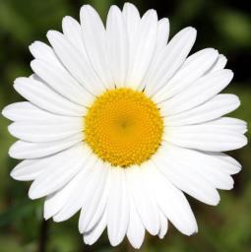
Методы и приёмы в экологическом воспитании детей
!. Наблюдение
2.Игра
3.Практическая деятельность
4.беседы.
5.слово.
6.опыты.

Slide 11
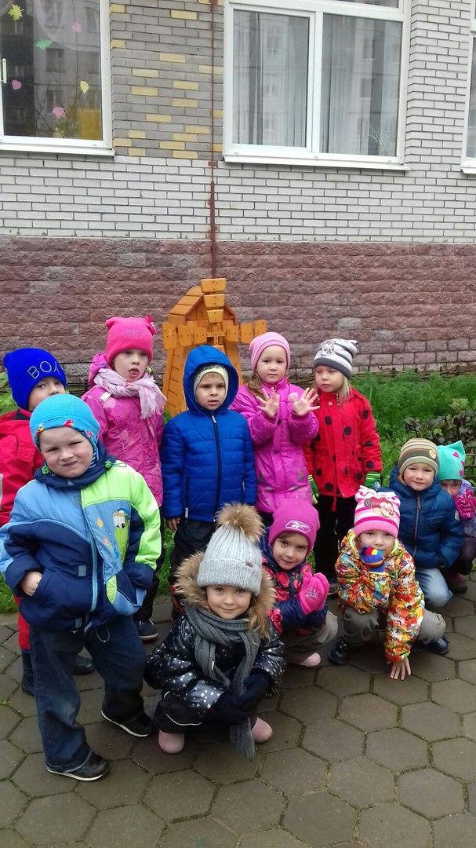
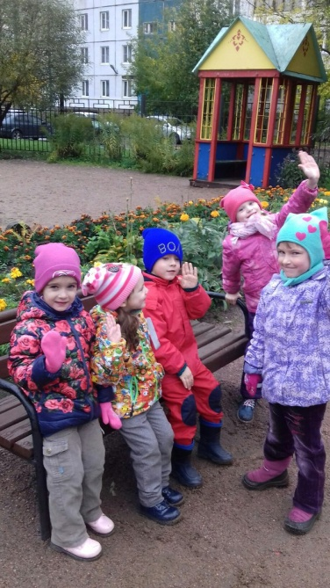
За время проведения проекта дети освоили следующие экологические правила
Следить за чистотой природной среды.
Не бросать мусор.

Slide 12
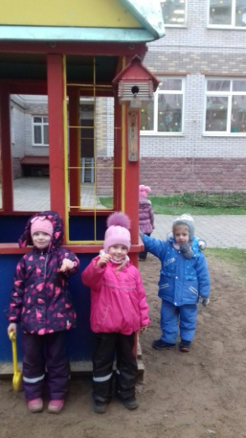
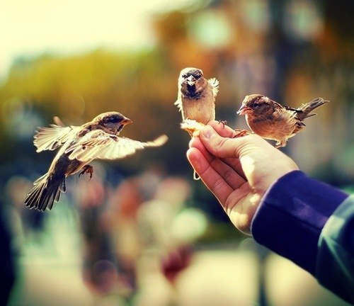
Экологические правила
С заботой относиться ко всем животным
Не пугать их громкими криками и тем более приследовать или ловить

Slide 13
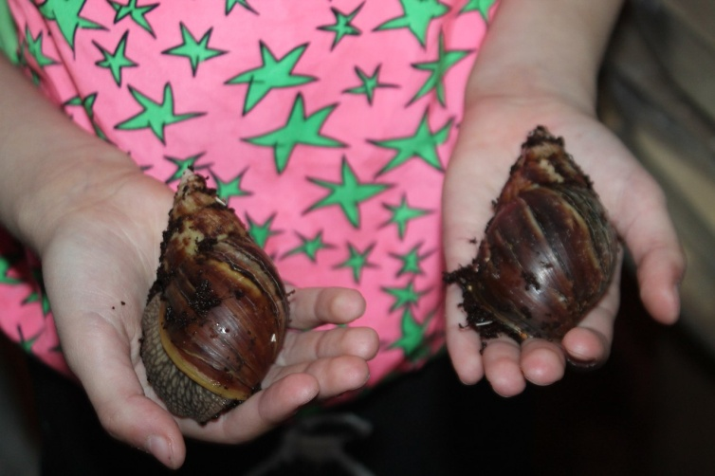
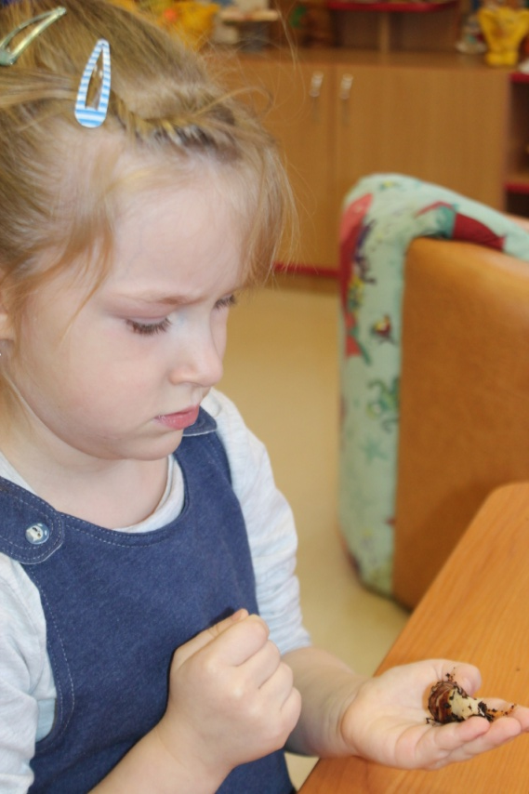
Экологические правила
Будь природе другом

Slide 14
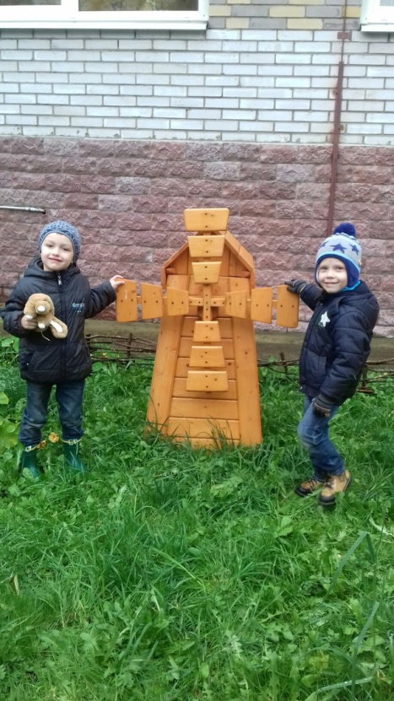
Экологические правила
Не жечь сухую траву в лесу или в парке.
Помнить: сухая трава быстро разгорается и может привести к пожару.
Не разводить костёр в лесу, если в этом нет необходимости!

Slide 15
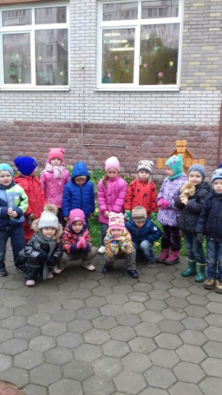
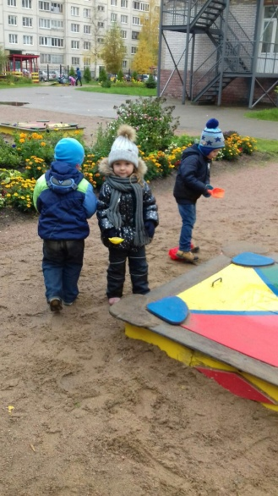
Экологические правила
В лесу не разорять муравейники
Не тревожить лесных обитателей.

Slide 16
Спешили делать добрые дела
Стань участником «Акций – добрых дел».
«Забота о растениях на участке и в группе»
«Кормушка для зимующих птиц»
Чистота –участка ,залог хорошего здоровья….
Субботник.

Slide 17
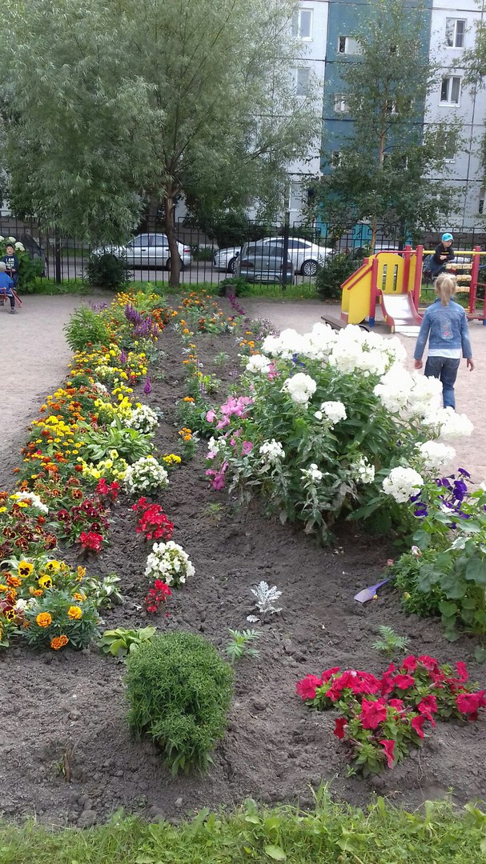
И даже создали свой гербарий : листья растений и деревьев нашего участка

Slide 18
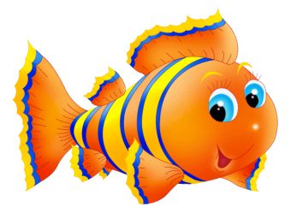
Экологическая сказка «Жила-была речка»
Цель: дать детям представление о том, что вода очень важна для всех живых существ: вода – источник жизни.
Сформировать у детей знания о значении воды в жизни человека.
Учить понимать, что чистая вода – это бесценный дар природы, который нужно беречь
Прививать бережное отношение к воде.

Slide 19
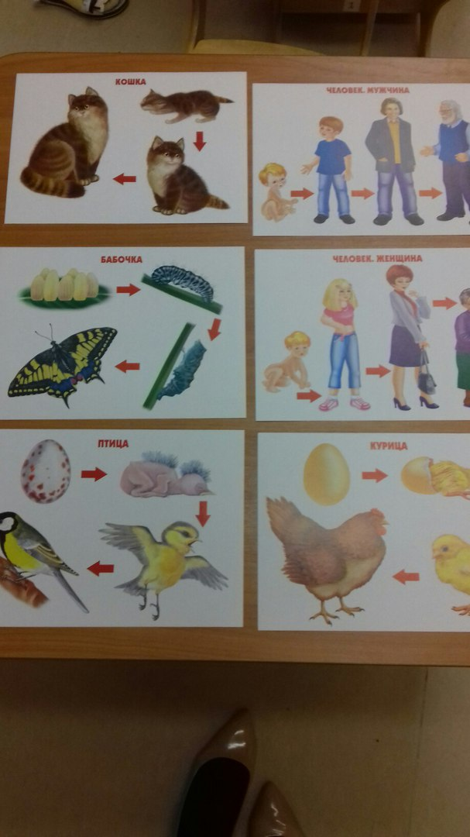
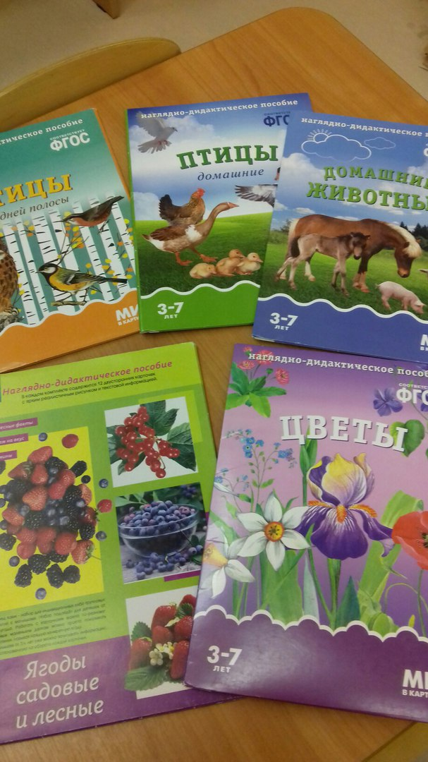
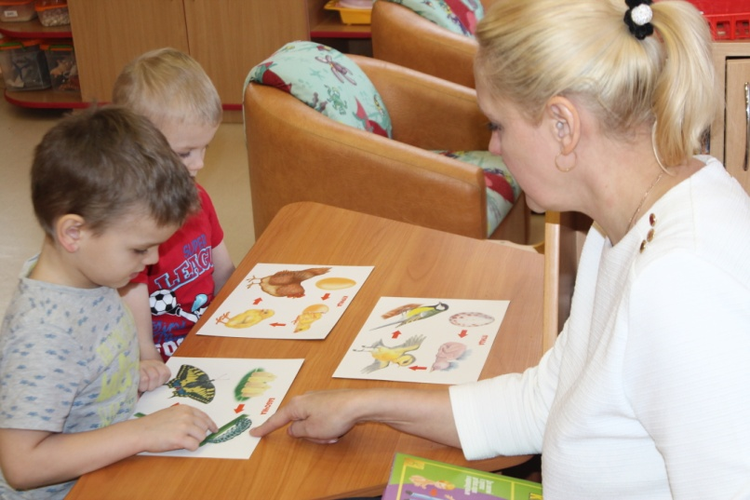
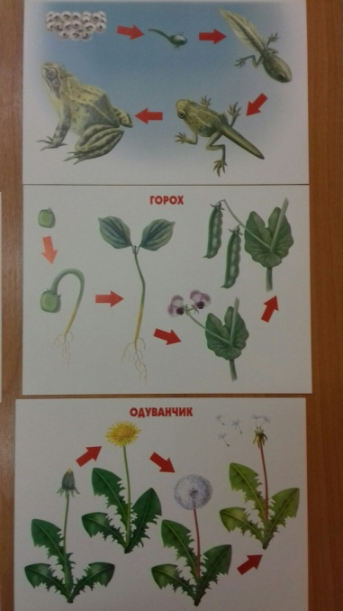
Проводили беседы :

Slide 20
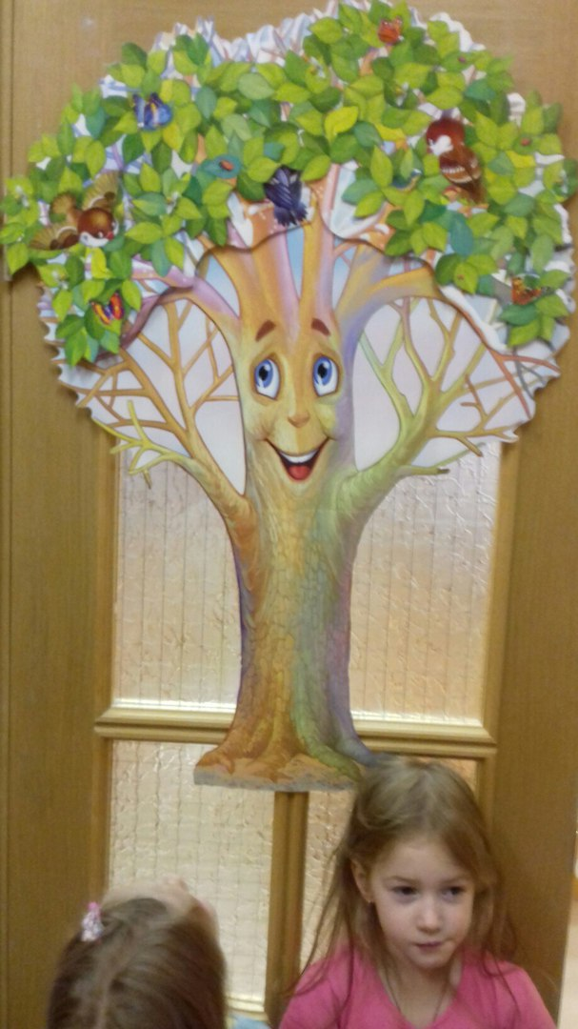
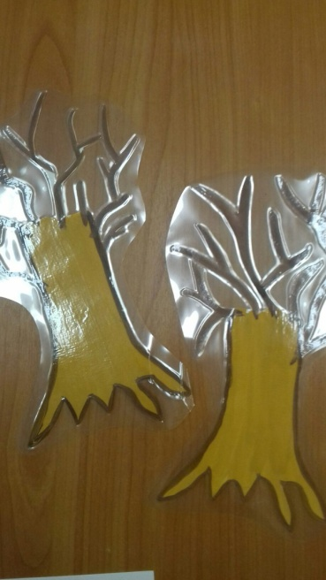
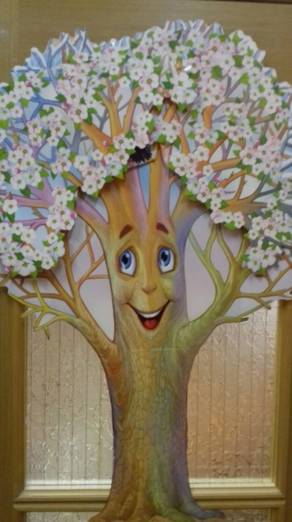
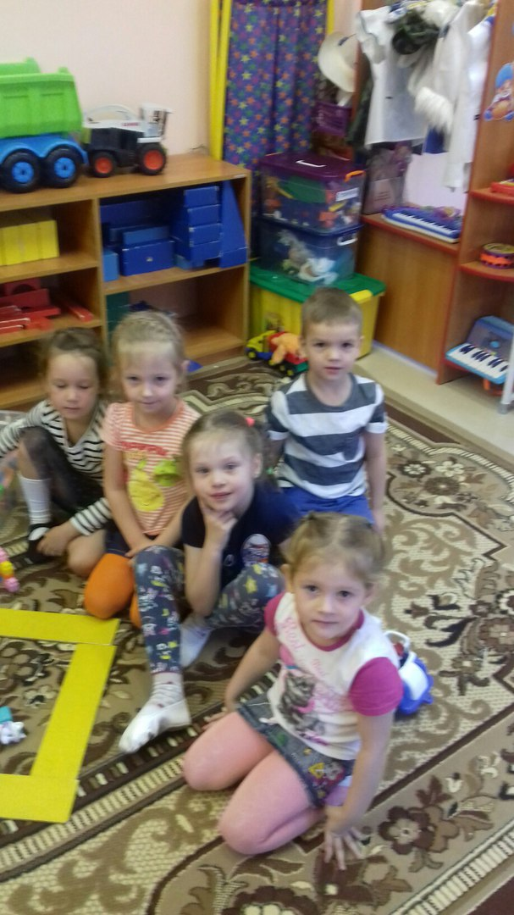
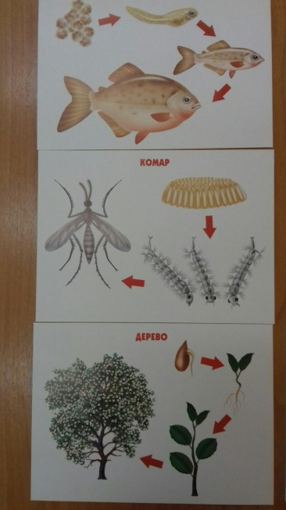
Играли в экологические игры

Slide 21
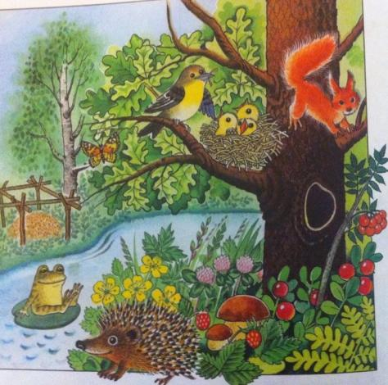
Экологическая игра:
«Запомни картинку»
Цель: развить зрительную память
Предложить ребенку внимательно посмотреть в течении 50сек.на картинку и постараться запомнить детали картинки, затем посмотреть на вторую картинку и ответь , что изменилось?

Slide 22
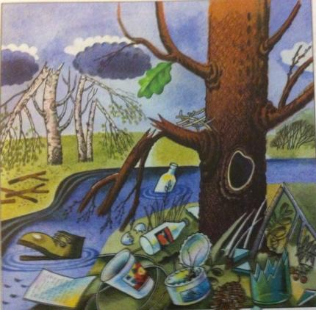
Экологическая игра

Slide 23
Экологическая игра

Slide 24
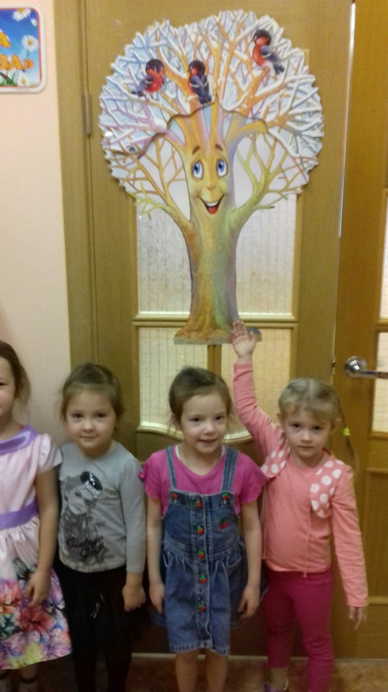
Рассуждали , каким экологом был бы Я?????
Экологическое воспитание дошкольников -это познание –живого, которое рядом с ребенком, во взаимосвязи со средой обитания и выроботка на этой основе, правильных форм основы взаимодействия с ним.

Slide 25
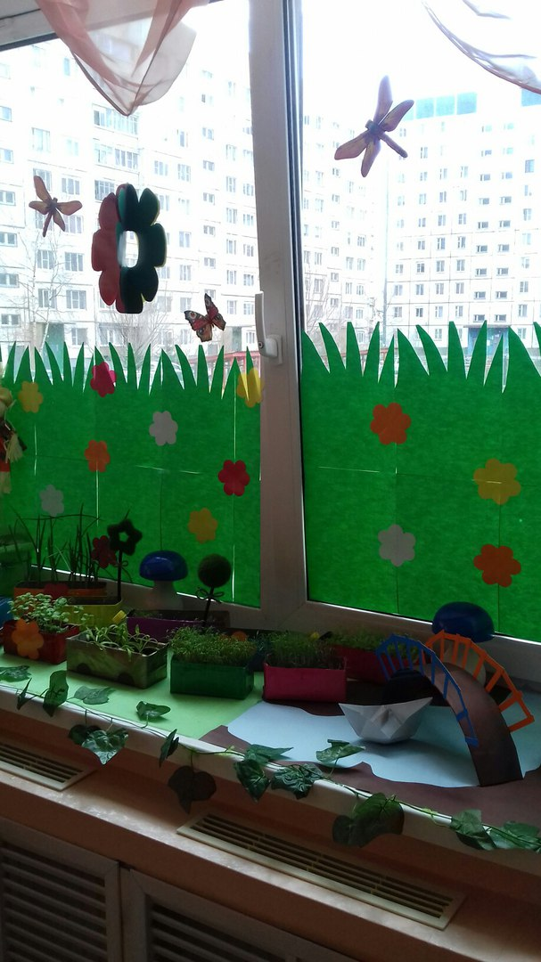
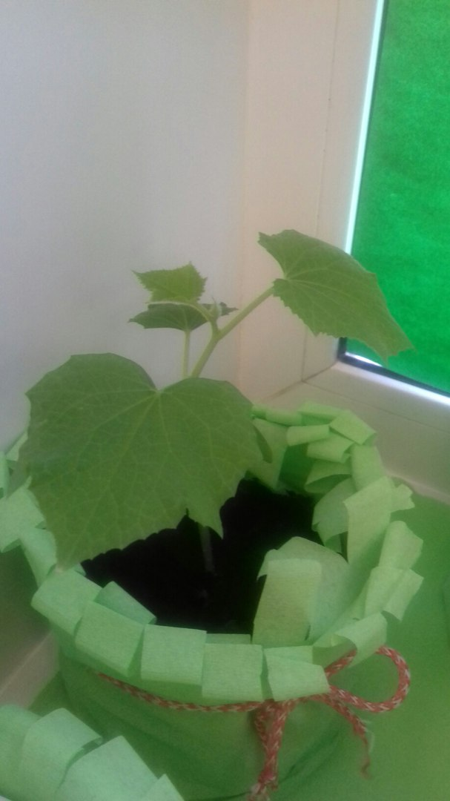
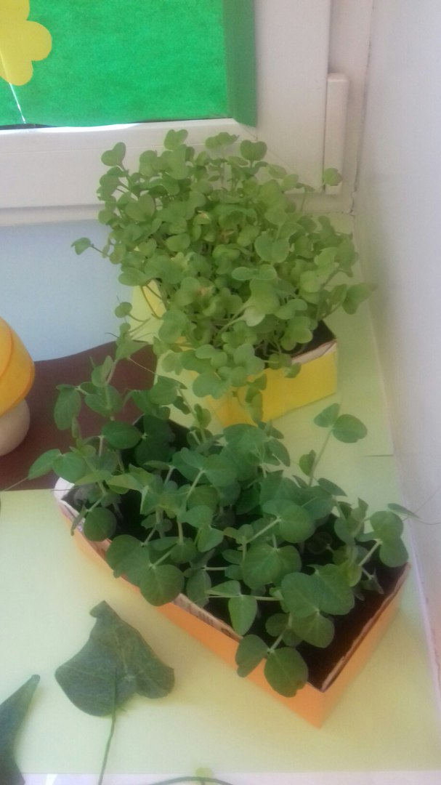
Были Юными Экологами:

Slide 26
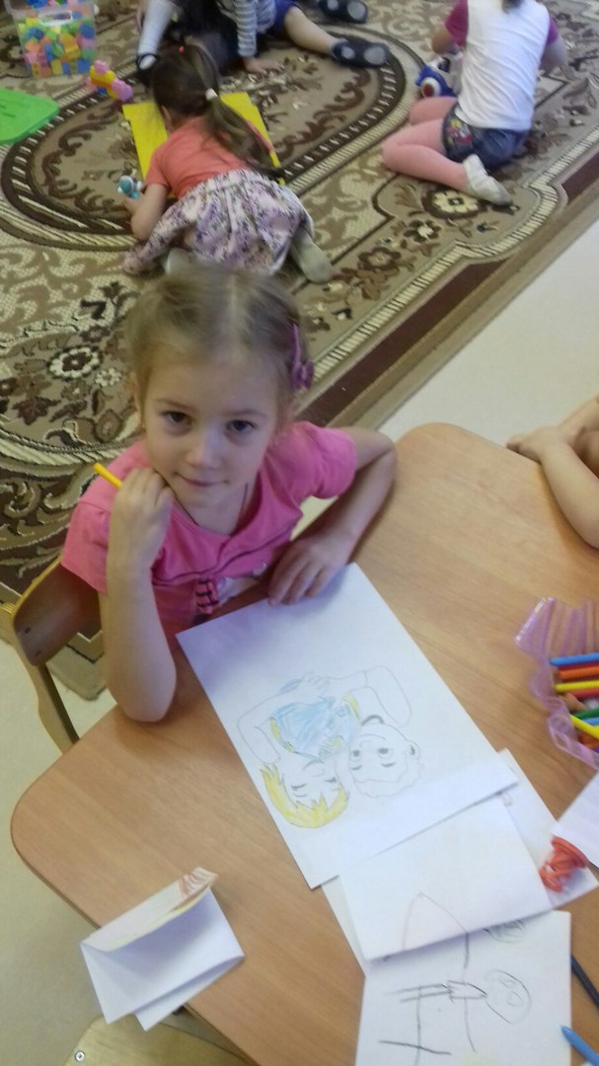
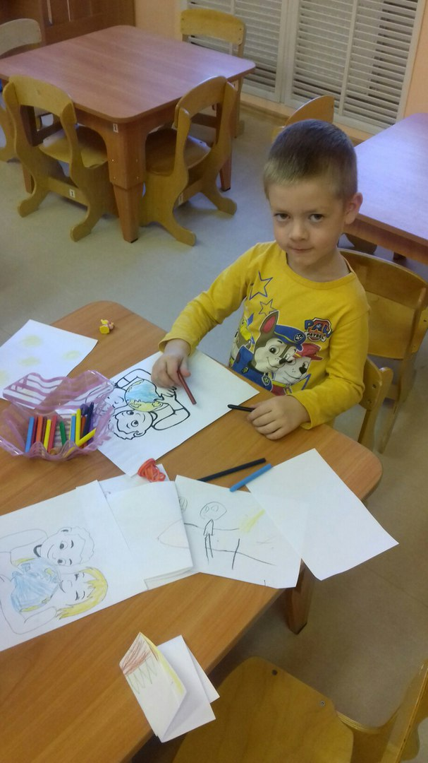
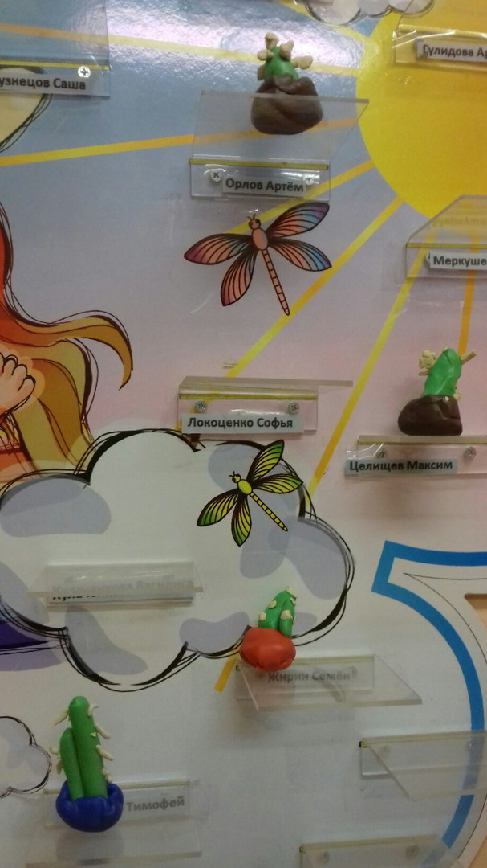
Художественно-продуктивная деятельность детей

Slide 27
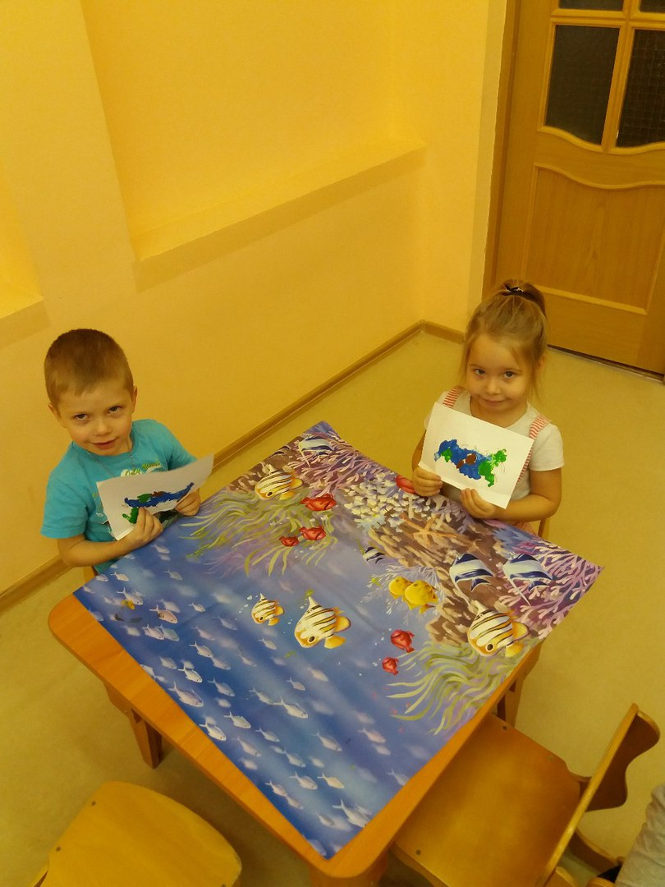
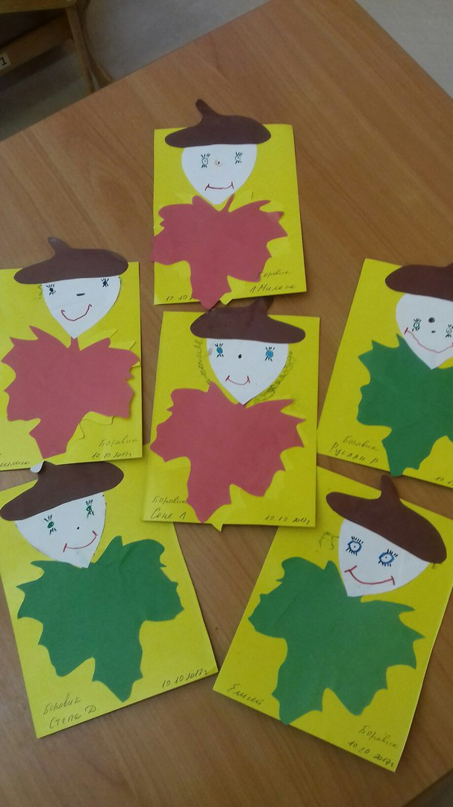

Slide 28
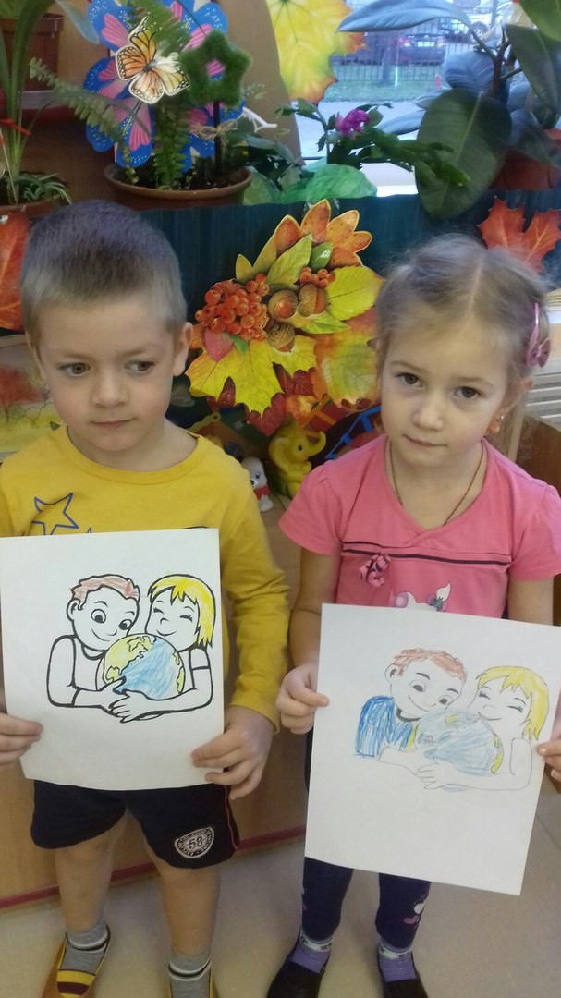
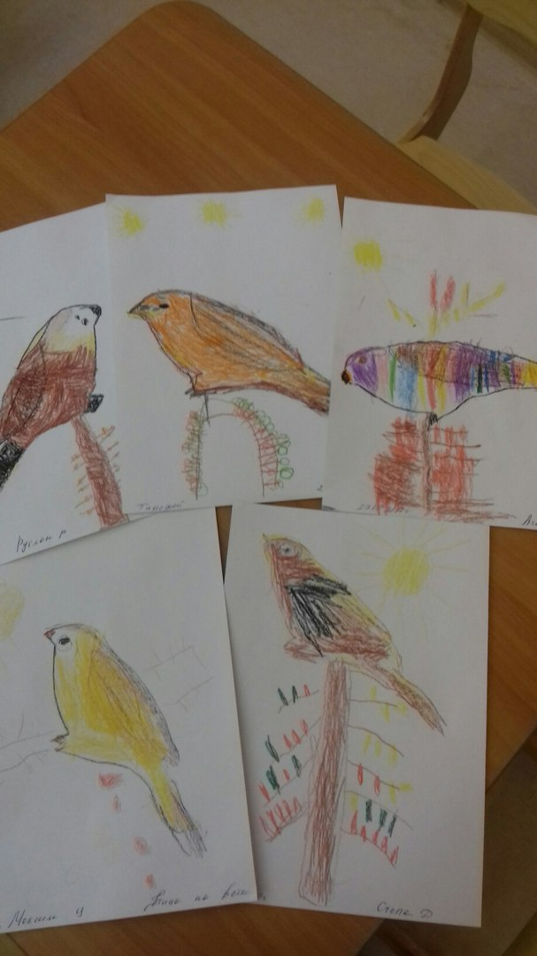
Природа глазами ребенка

Slide 29
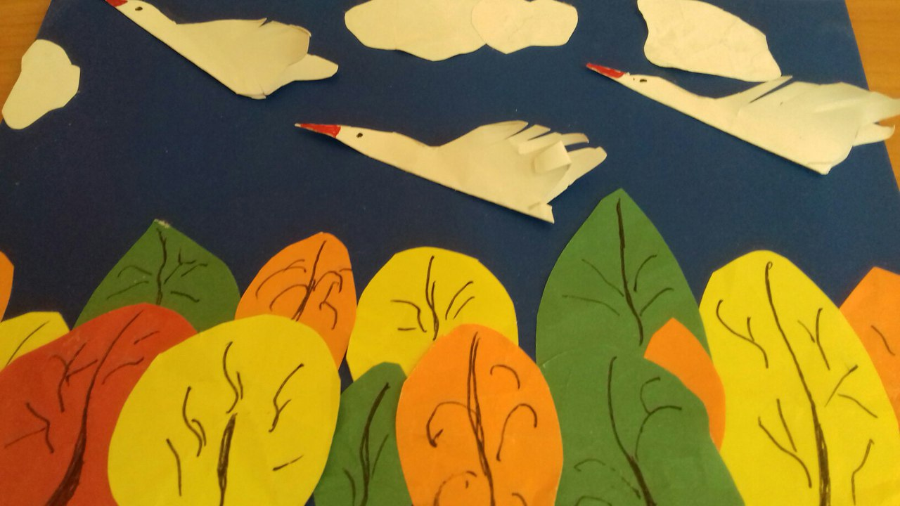
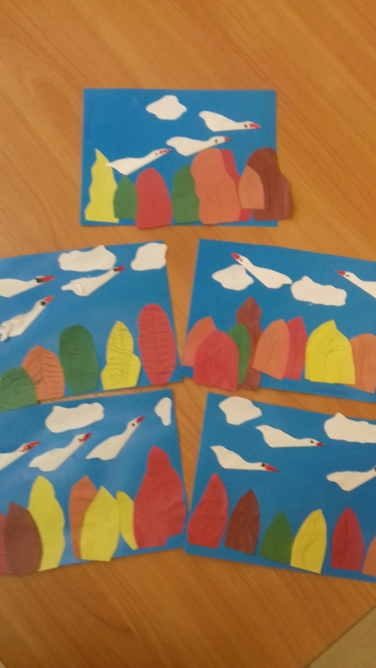
Наше творчество

Slide 30
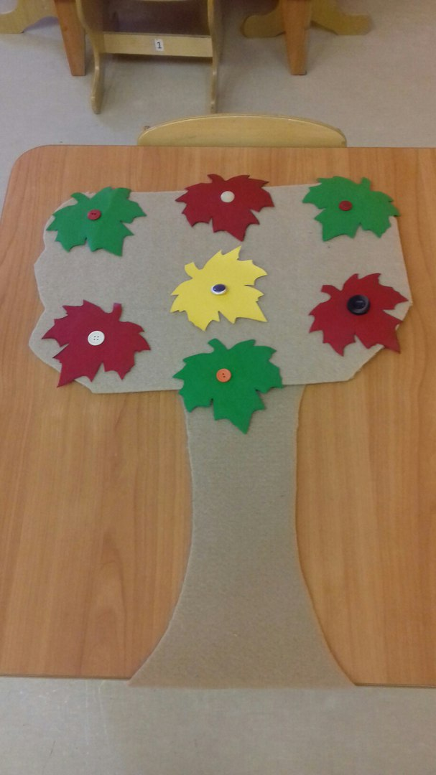
Дерево добрых желаний

Slide 31
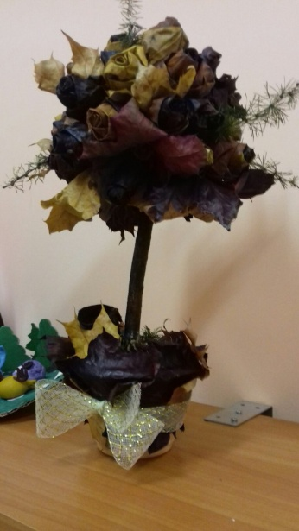
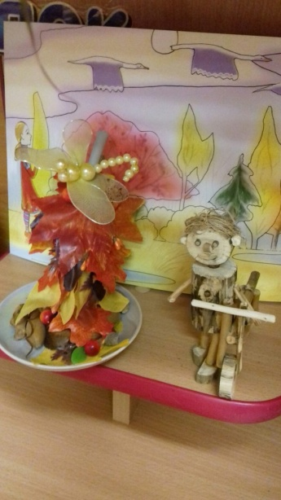
Художественно продуктивная деятельность родителей совместно с детьми

Slide 32
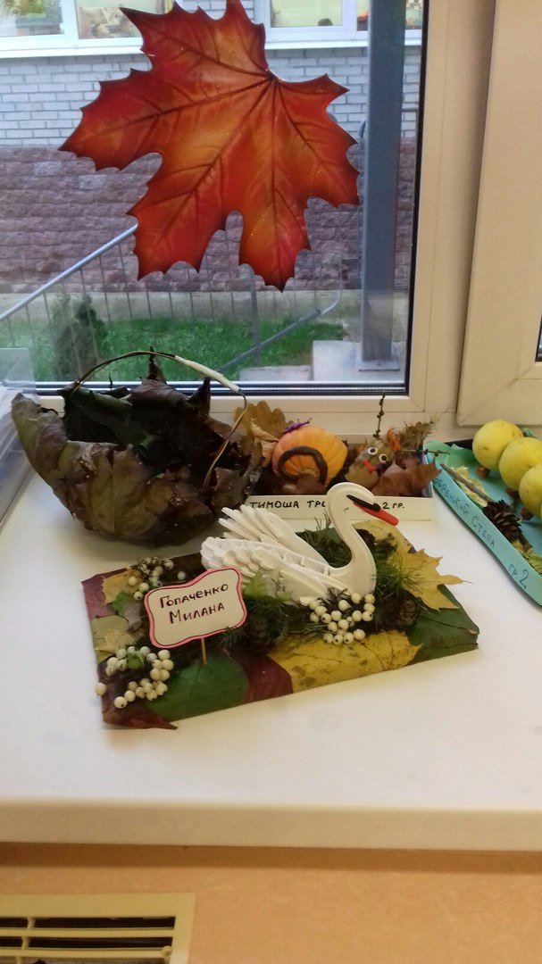
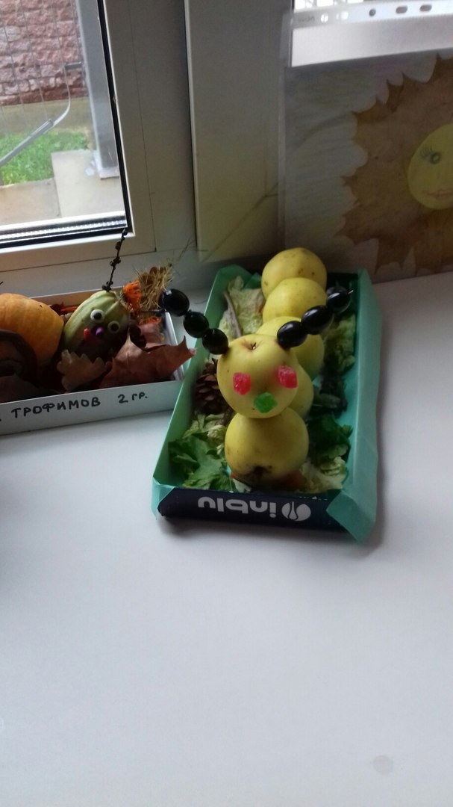

Slide 33
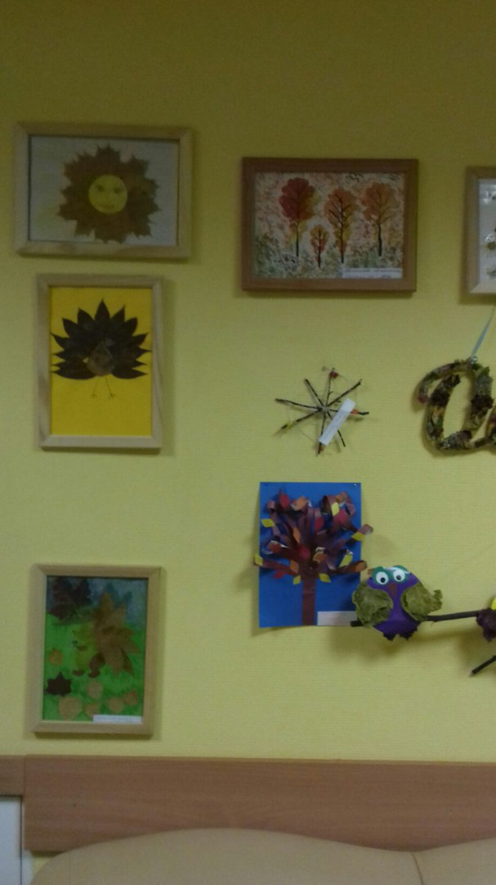
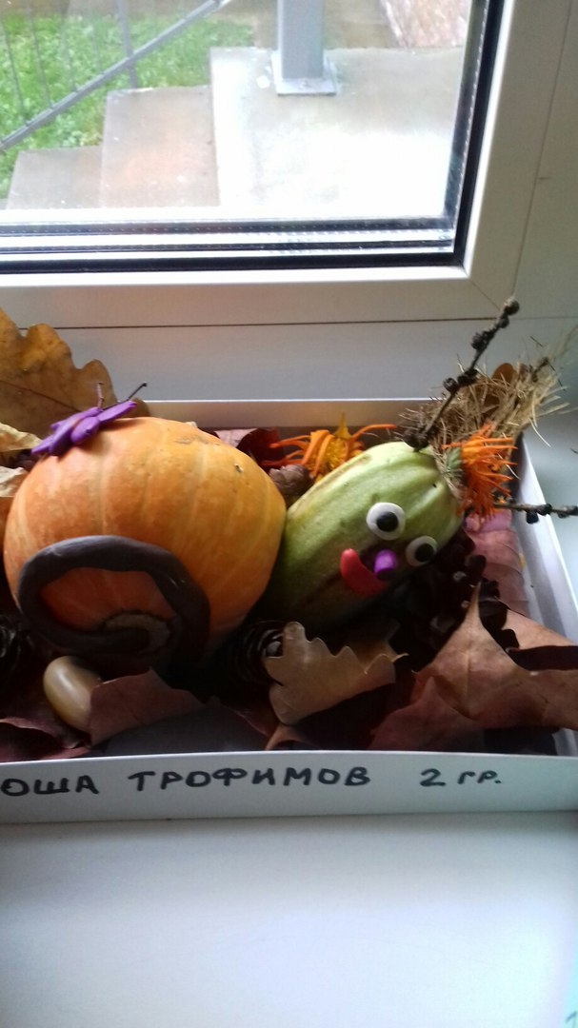

Slide 34
ГАОУ ДОД «Калининградский областной детско-юношеский центр экологии, краеведения и туризма» г. Калининград, ул. Ботаническая д. 2.

Slide 35
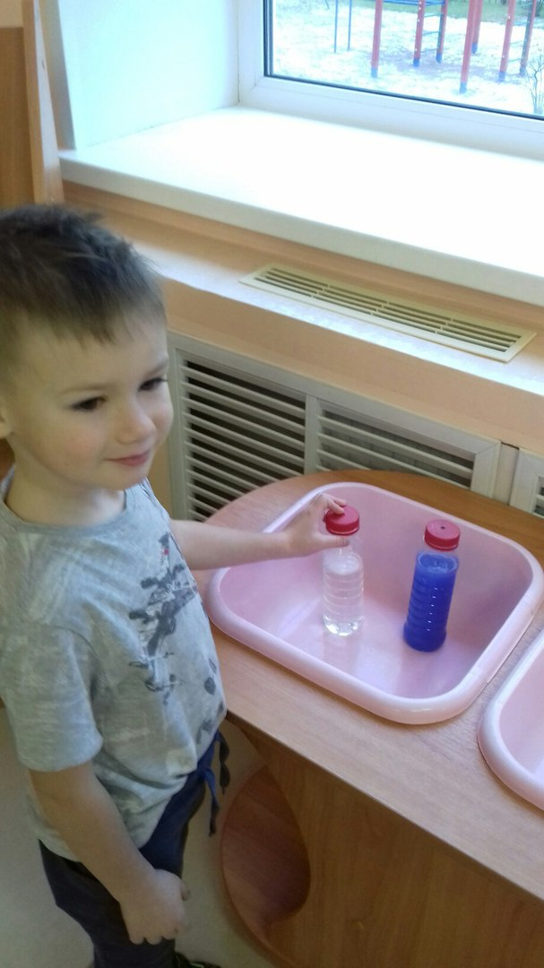
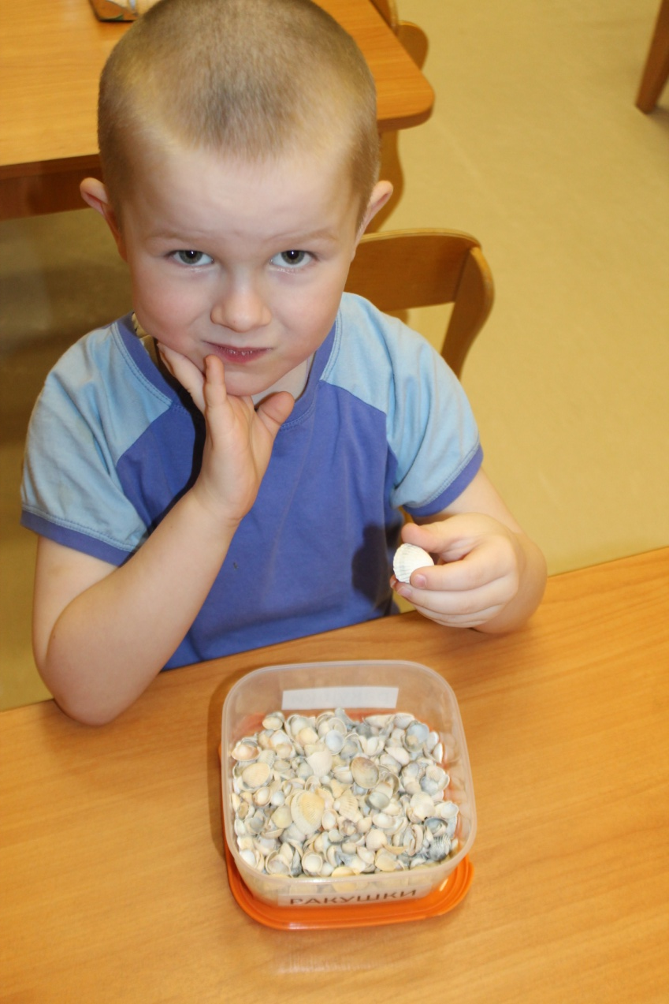
Конечно эксперементировали –делали для себя, самые важные и первые выводы!!!!!!

Slide 36
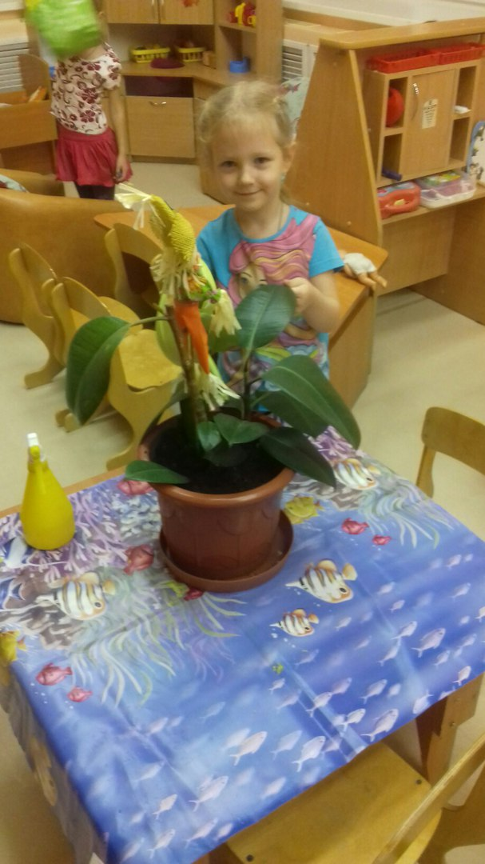
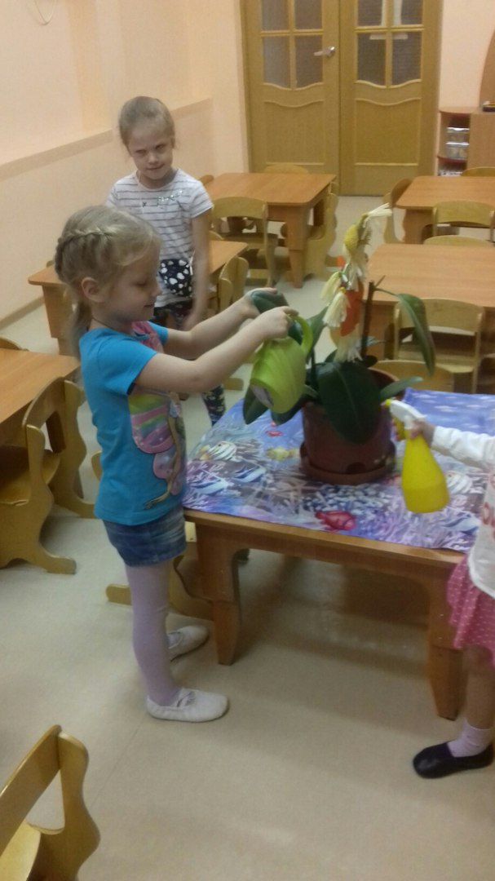
Учились правильно ухаживать и растить еще пока крошечные расточки

Slide 37
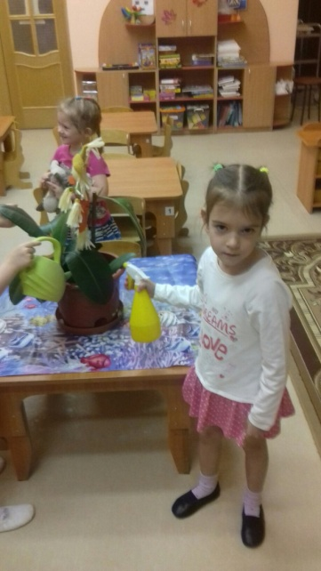

Slide 39
.
« Будем Беречь и охранять природу»

Slide 44
Спасибо за внимание Уважаемые коллеги ГАДОУ №15!!!!!!!

